Slide 1

МУНИЦИПАЛЬНОЕ БЮДЖЕТНОЕ ДОШКОЛЬНОЕ ОБРАЗОВАТЕЛЬНОЕ УЧРЕЖДЕНИЕ
БАРАБИНСКОГО РАЙОНА НОВОСИБИРСКОЙ ОБЛАСТИ
«ДЕТСКИЙ САД КОМБИНИРОВАННОГО ВИДА №7 «РАДУГА
Составление творческого рассказа
по развитию речи
«Одуванчики»
Воспитатель:
Герасименко Т.А.
Барабинск, 2024 г.

Slide 2
Задайте детям вопросы:
Какое сейчас время года?
- А какая погода на улице?
Какие весенние признаки ты знаешь?
Загадайте загадку ребенку про первый весенний цветок.
На лужайке, возле леса,
Расцвели цветочки.
Желтые, как солнышко.
На зеленой ножке.
А как только подрастут
Шапочки наденут-
Мягкие, воздушные-
Ветерку послушные!
(Одуванчики)

Slide 3
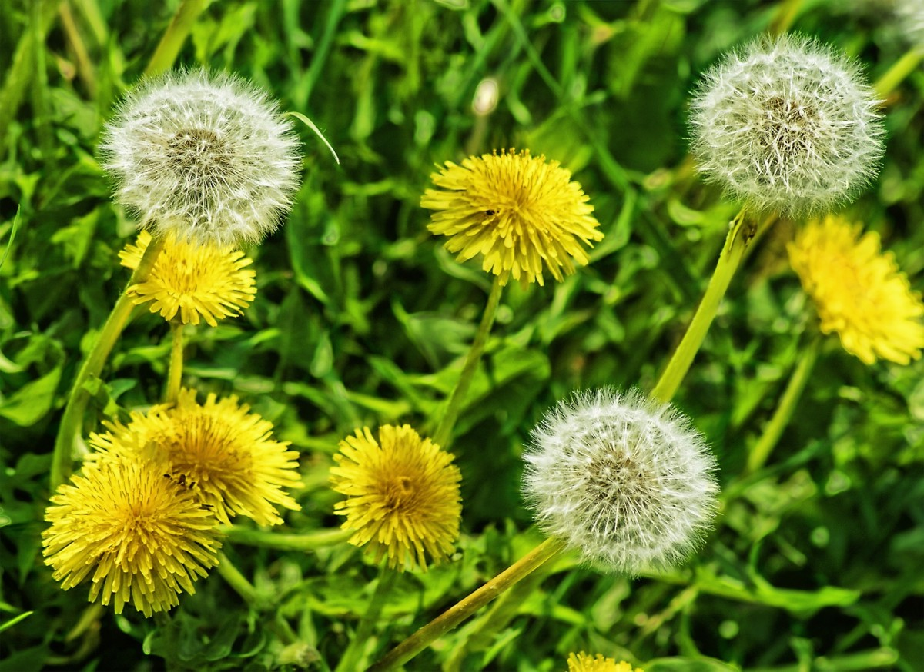

Slide 4
Прочитайте ребенку стихотворение «Одуванчик»
Одуванчик золотой
Был красивый, молодой,
Не боялся никого,
Даже ветра самого!
Одуванчик золотой
Постарел и стал седой
А как только посидел,
Вместе с ветром улетел.
Игра «Скажи, какой»
Одуванчик, какой? (золотой, красивый, молодой, седой)
Ветер, какой? (легкий, теплый, весенний, ласковый, свежий)

Slide 5
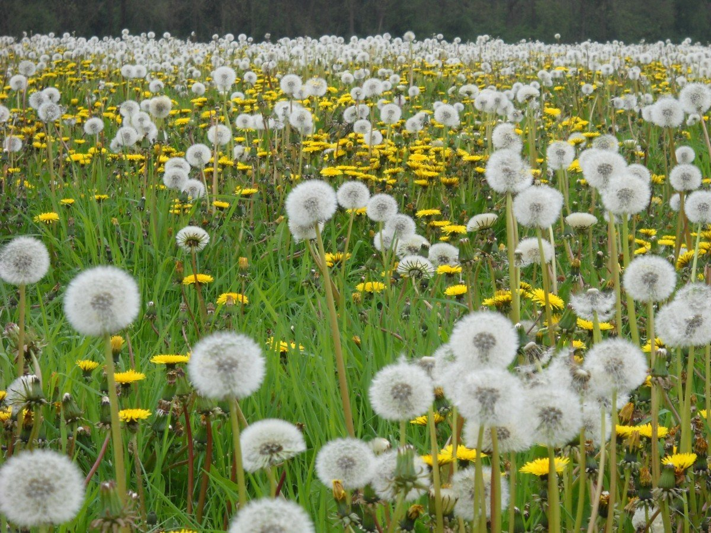
Посмотри на нашу полянку, сколько на ней много одуванчиков.
Весной на лугу, как маленькие жёлтые солнышки, нежатся одуванчики.
Расцветают, а потом отцветают. На длинных стебельках вместо жёлтых
цветочков появляются белые пушистые шапочки.
Что можно делать из жёлтых одуванчиков ? (плести венки,…..)
А на пушистые шапочки можно подуть, и пушинки
разлетятся во все стороны. (Ребенок рассматривает картину)

Slide 6
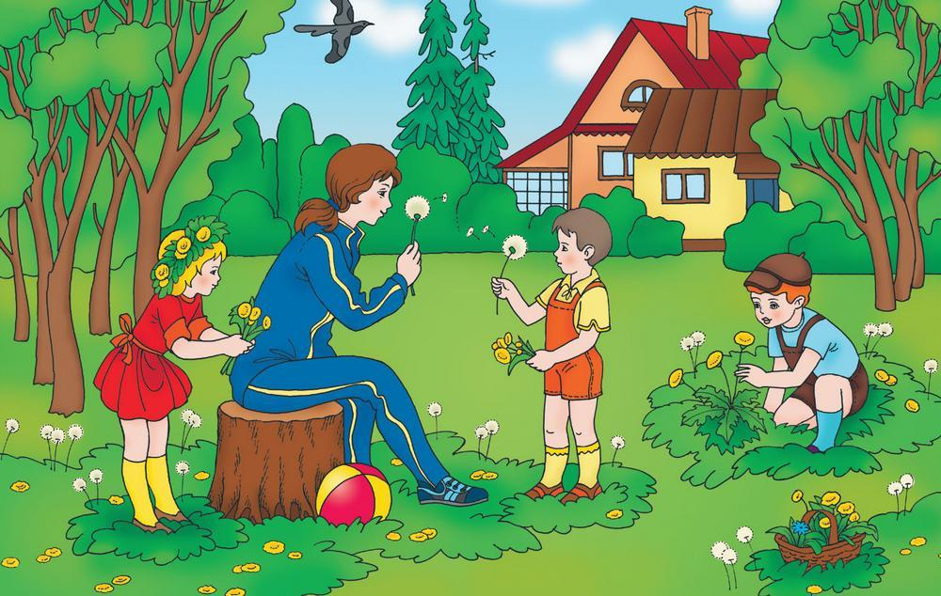
- Рассмотрите с детьми солнечную весеннюю полянку.
- Напомните им, чтобы составить красивый и правильный рассказ по картине, надо рассмотреть её … (в определённой последовательности).

Slide 7
Кто изображён на ней? (Воспитатель, девочка и два мальчика. )
Где они находятся и зачем они сюда пришли? (Они вышли на луг погулять и поиграть. )
- Что делает воспитатель? (Она держит в руках одуванчик и дует на него).
- Посмотрите на полянку, какие одуванчики вы видите? (Мы видим жёлтые молодые одуванчики и те, которые уже отцвели и превратились в пушок).
В: А теперь закройте глаза,

Slide 8
- Кого ты видишь за спиной воспитателя? (Девочку в красном платьице).
-Что ты видишь на голове девочки? (Венок из одуванчиков)
- Венок из каких одуванчиков? (Из молоденьких и жёлтеньких.)
- Что делает девочка? (Она наблюдает за действиями воспитателя и мальчика).
- Посмотри ещё на полянку, кого ты там ещё видишь? (Мальчика в кепочке).
- Где он сидит? (Мальчик сидит среди одуванчиков. )
- Что он делает? (Он хотел сорвать жёлтый одуванчик, но засмотрелся на мяч, который лежит на травке).
- А что на полянке делает мяч? (Ребята с воспитателем пришли поиграть в игры и увидели одуванчики).
-Что дети сделали с одуванчиками?( Девочка сплела красивый венок, воспитатель с мальчиком решили попускать парашютики, а другой мальчик собрал в лукошко несколько цветочков, чтобы поставить их в группе).
- Посмотри, как кругом красиво, светло и празднично. Не так ли?
- Тебе хочется поиграть вместе с детьми на этой полянке? Тогда
Тихонечко вставай, и мы поиграем!

Slide 9
Физкультминутка «Одуванчик»
Одуванчик, одуванчик!
Стебель тоненький, как пальчик. (Приседает, потом медленно поднимается.)
Если ветер быстрый-быстрый
На поляну налетит, (Бегает по кругу.)
Все вокруг зашелестит. (Говорит «ш-ш-ш-ш-ш».)
Одуванчика тычинки
Разлетятся хороводом, ( Дуем на ладошки)
И сольются с небосводом.

Slide 10
- Мы внимательно рассмотрели картину, и теперь будем составлять по ней рассказ.
Чтобы было легче рассказывать, используйте план:
• Какое время года изображено на картине?
• Кто изображён? Где происходит действие?
• Что делают воспитатель и дети на поляне?
• Что изображено вокруг?
Рассказ ребенка.
После рассказа похвалите ребенка и дополните о
пользе одуванчиков.

Slide 11
Одуванчик одним из первых появляется весной.
Он любит солнышко, что не отводит от него взгляда – поворачивает вслед за ним свою головку-цветок.
У одуванчика много друзей-насекомых. К одуванчику любят прилетать бабочки, чтобы своим хоботком попить сладкого нектара. Спешат к одуванчику шмели и осы, они тоже очень
любят вкусный нектар. А пчелы делают одуванчиковый мед – густой и ароматный.
У одуванчика много тайн.
Одуванчик – лекарственное растение. Для лечения кашля и улучшения аппетита используют листья и корни одуванчика. А из цветков одуванчика варят очень вкусное целебное варенье.
Из высушенных корней изготавливают здоровый и полезный напиток,
похожий на кофе, но при этом более полезный.
Молодые листья ,используются для приготовления салатов и борщей.
Еще до рассвета чувствует цветок, какой будет день, если хмурая и дождливая погода, то цветок не раскроется, если солнечная, то цветки раскрываются в 6 часов утра и до 2-3
часов дня золотятся его головки.
Вот сколько всего полезного вложила природа в такой маленький цветок.
Давай не будем срывать одуванчики и сохраним красоту. Да и пчелки нам
спасибо скажут, что сберегли для них цветы. Будем любоваться красотой этого чудесного цветка!
На зеленой траве желтые одуванчики очень красивы. Хоть их и много, но не
стоит их срывать. Одуванчики не будут долго стоять в вазе, они сразу
поникнут. А венок из одуванчиков быстро потеряет свою красоту.

Slide 12
Итог занятия.
О чём мы сегодня беседовали?
Какую картину рассматривали?
Что нового для себя усвоил?

